Slide 1
VUI MỪNG CHÀO ĐÓN CÁC EM
ĐẾN VỚI BÀI HỌC HÔM NAY!

Slide 2
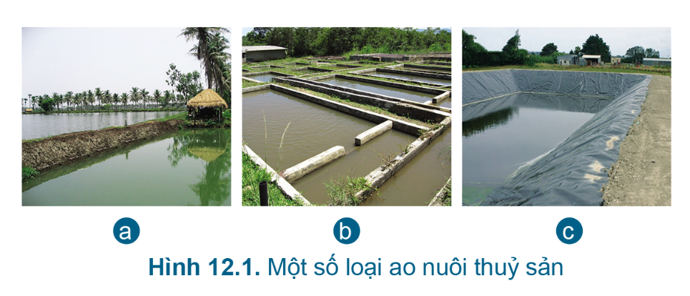
KHỞI ĐỘNG
Em hãy cho biết sự khác biệt về vật liệu xây dựng ao nuôi thủy sản trong hình 12.1

Slide 3
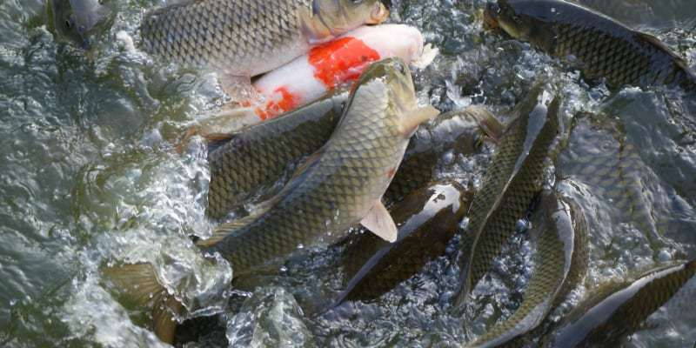
TIẾT 29,30 - BÀI 12:
QUY TRÌNH NUÔI CÁ NƯỚC NGỌT TRONG AO

Slide 4
Giới thiệu chung về quy trình nuôi cá nước ngọt trong ao
1
NỘI DUNG BÀI HỌC
Quy trình nuôi cá nước ngọt trong ao
2
Lập kế hoạch, tính toán chi phí cho việc nuôi cá rô phi trong ao
3

Slide 5
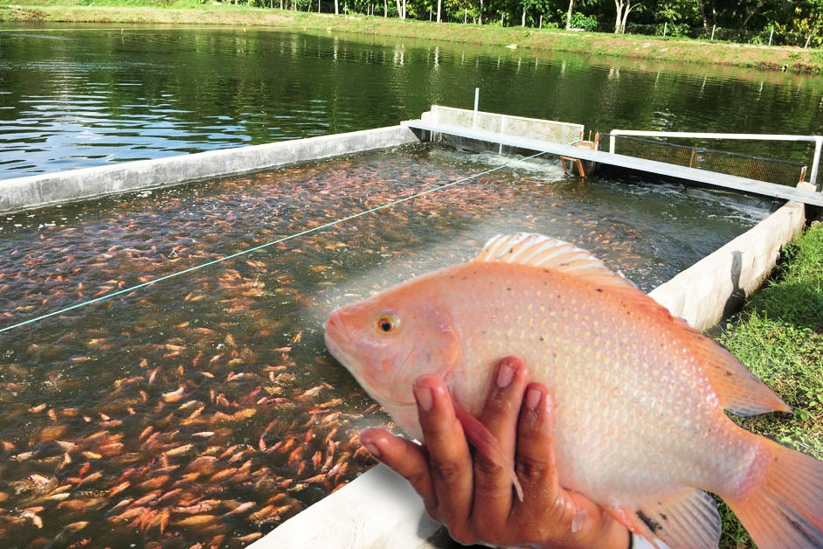
I. GIỚI THIỆU CHUNG VỀ QUY TRÌNH NUÔI CÁ NƯỚC NGỌT TRONG AO

Slide 6
Chuẩn bị ao nuôi
Đọc thông tin mục 1 SGK tr.61, nêu quy trình nuôi cá nước ngọt trong ao qua hình 12.2?
Thả cá giống
Quản lí thức ăn
Chăm sóc, quản lí cá sau khi thả
Quản lí chất lượng ao nuôi
Quản lí sức khỏe cá
Thu hoạch
Quy trình nuôi cá nước ngọt trong ao

Slide 7
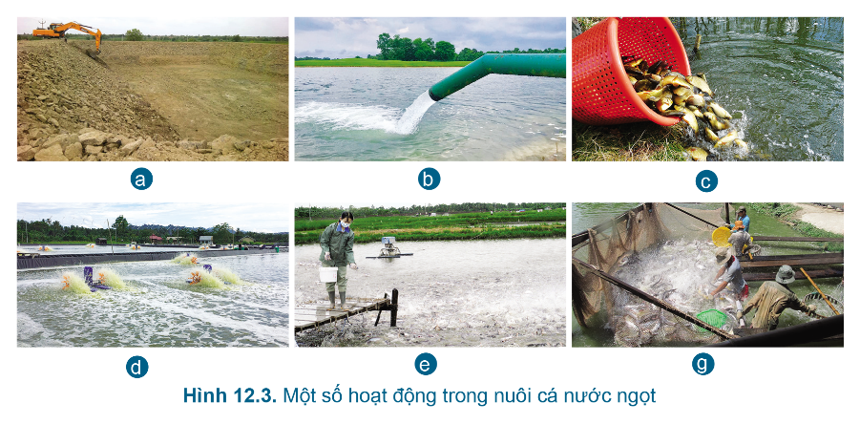
Quan sát hình 12.3 và chỉ rõ các hoạt động nuôi cá nước ngọt trong ao?

Slide 8
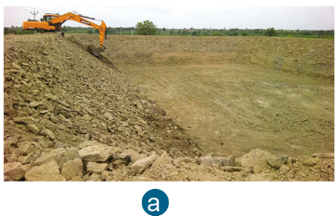
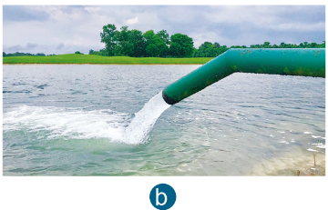
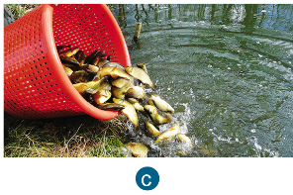
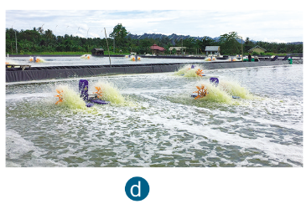
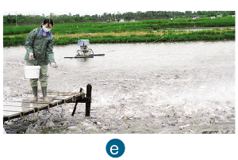
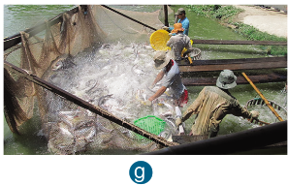
Chuẩn bị ao nuôi: tháo cạn nước, vét bùn, phơi đáy và đắp bờ
Bơm nước
Thả cá giống
Sục oxy cho cá
Cho cá ăn
Thu hoạch cá

Slide 9
II. QUY TRÌNH NUÔI CÁ NƯỚC NGỌT TRONG AO

Slide 10
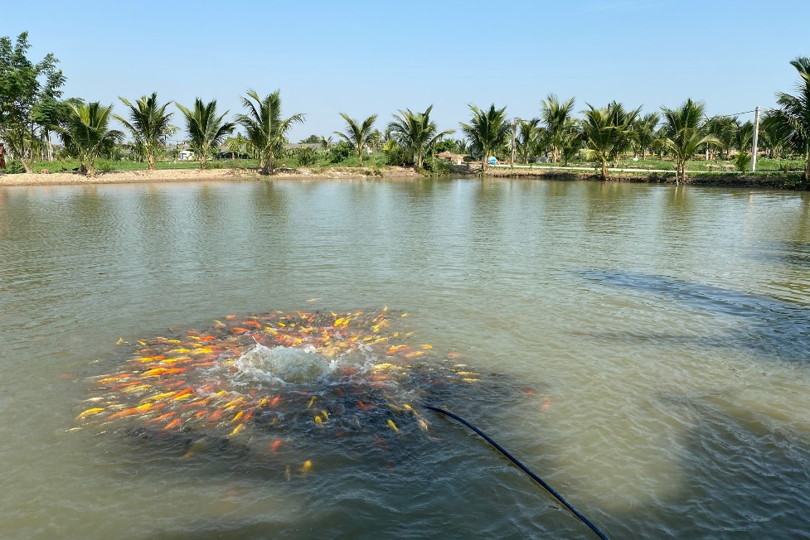
2.1. Chuẩn bị ao nuôi
Thiết kế ao nuôi
Ao thường có diện tích khoảng 1000 - 5000 m²
Độ sâu khoảng 1,5 - 2m.
Có bờ chắc chắn, không bị tràn ngập trong mùa mưa và có cống cấp, cống thoát nước độc lập.
Ao nuôi cá có thiết kế như thế nào?

Slide 11
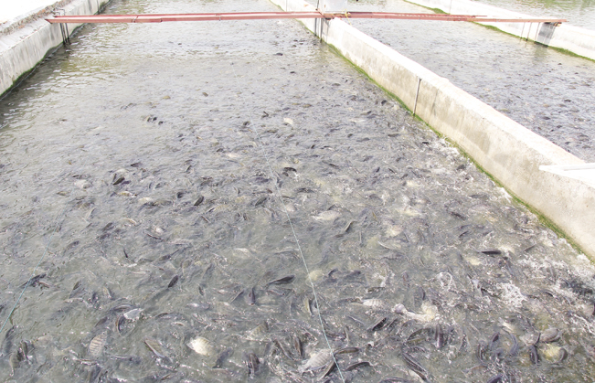
2.1. Chuẩn bị ao nuôi
Cải tạo ao nuôi
Chuẩn bị ao nuôi cho nuôi cá nước ngọt gồm những công việc gì?

Slide 12
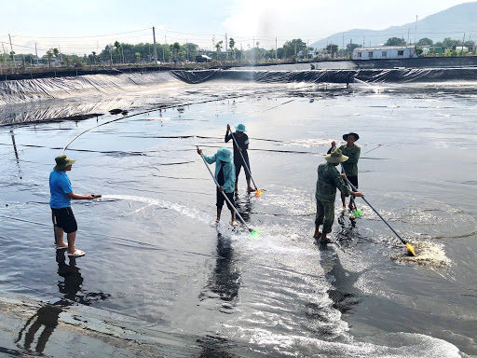
Bước 6: Lấy nước qua túi lọc vào ao khoảng 30 - 50 cm. Lấy đủ nước vào ao trước khi thả cá giống.
Bước 1: Làm cạn nước trong ao
Bước 2: Làm vệ sinh xung quanh ao, lấp các hang hốc, tu sửa cống, lưới chắn.
Bước 5: Phơi đáy ao khoảng 2 - 3 ngày
Bước 3: Vét bớt bùn đáy, san phẳng đáy ao.
Bước 4: Bón vôi để cải tạo đáy ao và diệt mầm bệnh

Slide 13
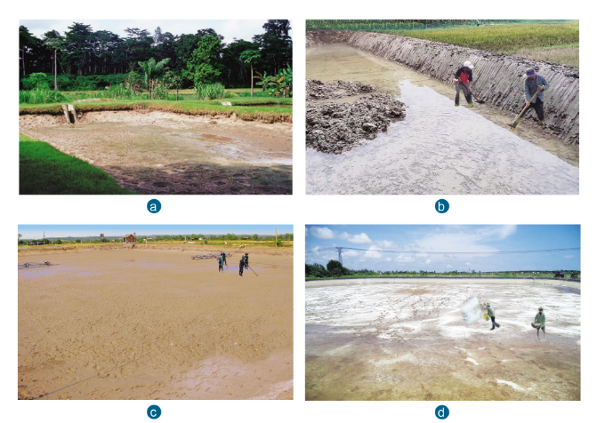
Hãy mô tả các hoạt động cải tạo ao nuôi trong hình 12.4
Vét bùn đáy, san phẳng đáy ao
Phơi đáy ao
Làm vệ sinh
xung quanh ao
Bón vôi cải tạo đáy ao và diệt mầm bệnh.

Slide 14
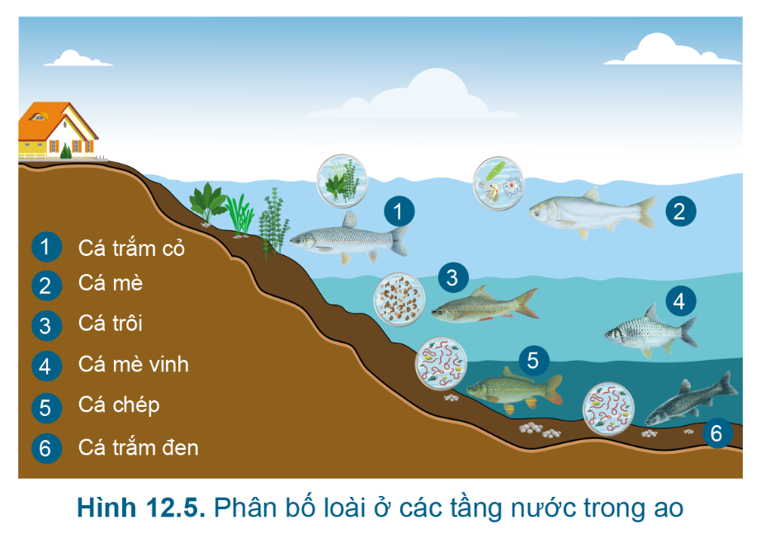
2.2. Thả cá giống
Vì sao nên ghép các loài cá sống ở tầng nước khác nhau và không cạnh tranh về thức ăn?
Quan sát hình 12.5, cho biết vì sao các loài cá này có thể nuôi ghép được với nhau?
Khi thả cá giống, cần quan tâm đến những yếu tố nào?

Slide 15
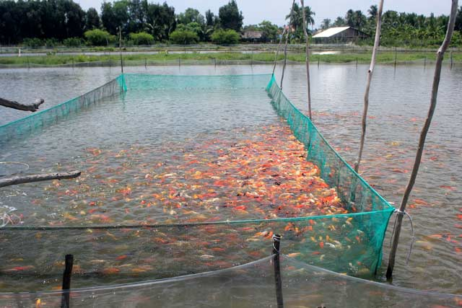
Nên ghép các loài cá sống ở tầng nước khác nhau và không cạnh tranh về thức ăn vì:
Cá sống trong một ao sẽ có tập tính ăn khác nhau, không cạnh tranh thức ăn, tận dụng được nguồn thức ăn ở các tầng nước khác nhau, phát huy được mối quan hệ “cùng chung sống, phát triển giữa các loài cá”.
Hình thức này cũng giúp tận dụng triệt để không gian sống, từ đó cho hiệu quả kinh tế cao nhất.

Slide 16
Khi thả cá giống, cần quan tâm đến 5 yếu tố:
Nguyên tắc ghép các loài cá;
Mùa vụ thả: vụ xuân (từ tháng 2 đến tháng 3), vụ thu (từ tháng 8 đến tháng 9)
Mật độ thả: phụ thuộc vào hệ thống nuôi, trình độ quản lí, điều kiện chăm sóc.
Yêu cầu chất lượng: cá khỏe, đều, không mang mầm bệnh; màu sắc tươi sáng, phản ứng nhanh nhẹn.
Cách thả: Cá giống được thả từ từ cho quen với môi trường nước mới.

Slide 17
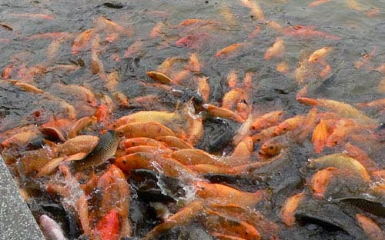
2.3. Chăm sóc quản lí cá sau khi thả
Quản lý thức ăn cho cá:
Loại thức ăn
Lượng thức ăn
Cách cho ăn
Quản lý chất lượng ao nuôi
Quản lý sức khỏe cá
Chăm sóc quản lí cá sau khi thả bao gồm những công việc nào?

Slide 18
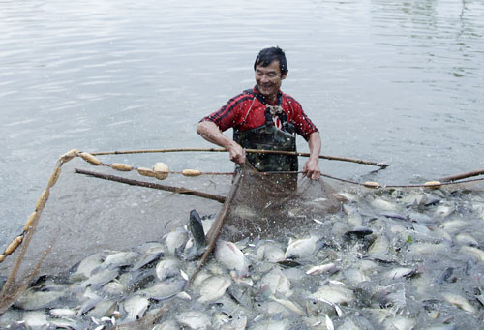
2.4. Thu hoạch
Khi nào ta nên thu tỉa, thu toàn bộ? Vì sao?
Tùy theo chất lượng của cá mà ta chọn hình thức thu tỉa
hay thu toàn bộ:
Thu tỉa: thu những con to đạt tiêu chuẩn thu hoạch nhằm giảm mật độ cả nuôi trong ao, con nhỏ để nuôi tiếp.
Thu toàn bộ: khi phần lớn cá đạt tiêu chuẩn thu hoạch, thảo cạn bớt 1/3 thể tích nước, dùng lưới kéo vào các thời điểm mát trong ngày, sau đó làm cạn ao và thu hết cá.

Slide 19
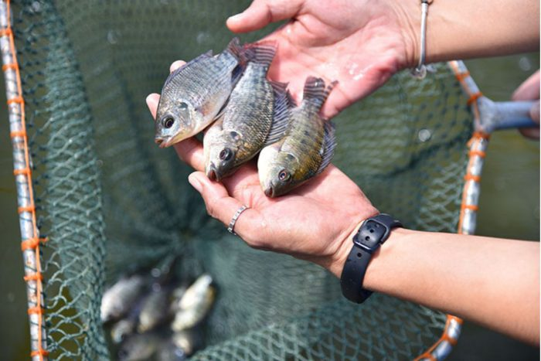
III. LẬP KẾ HOẠCH, TÍNH TOÁN CHI PHÍ CHO VIỆC NUÔI CÁ RÔ PHI TRONG AO

Slide 20
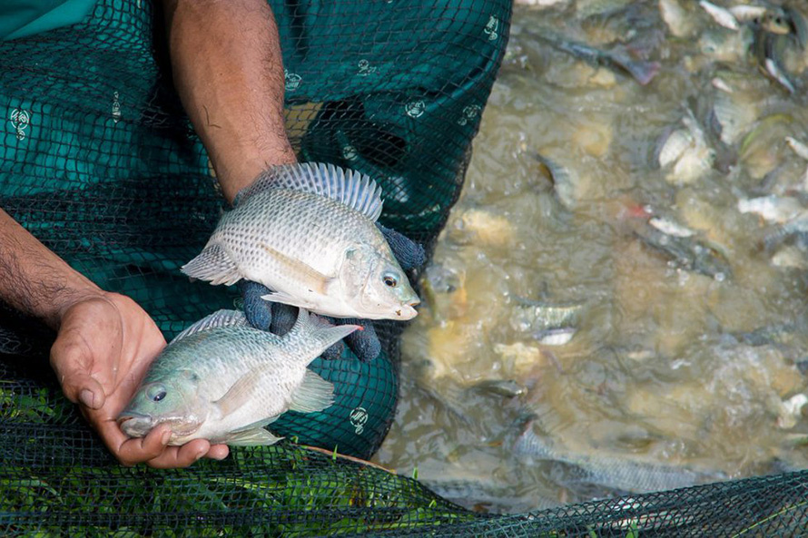
Đọc thông tin mục 1 SGK tr.61, nêu các bước chính trong việc lập kế hoạch nuôi cá rô phi trong ao và hoàn thành phiếu học tập.

Slide 21
Bước 1: Liệt kê cơ sở vật chất, vật tư, dụng cụ
Lập kế hoạch nuôi cá rô phi trong ao
Bước 2: Dự kiến kĩ thuật nuôi và chăm sóc:
Thời vụ nuôi
Chuẩn bị ao nuôi
Thả giống
Chăm sóc, quản lí cá sau khi thả
Thu hoạch
Bước 3: Tính toán chi phí
Tổng chi phí = Chi phí giống + Chi phí thức ăn + Chi phí vôi bột + Chi phí chất xử lí môi trường + Chi phí điện, xăng dầu + Chi phí khác.
Trong đó, Chi phí = Số lượng x đơn giá

Slide 22
Trả lời phiếu học tập
1. Phải chuẩn bị tốt ao nuôi để loại bỏ chất thải và sinh vật gây hại, tạo môi trường tốt cho cá rô phi nuôi.
2. Vôi bột có tác dụng cải tạo đáy ao và diệt mầm bệnh.
3. Cần lưu ý về mùa vụ thả cá: có thể thả quanh năm, tuy nhiên tránh màu lạnh.
4. Mật độ thả cá thích hợp khi nuôi cá rô phi: khoảng 3 – 5 con/ m2
5. Cần chuẩn bị máy quạt nước khi nuôi cá rô phi để: cung cấp oxy cho ao và đào thải khí độc.

Slide 23
LUYỆN TẬP
Làm việc nhóm
Tính toán chi phí cho 1 vụ nuôi cá rô phi:
Để nuôi một vụ cá rô phi trong ao có diện tích 1000 m2, cần: 3 000 con giống và sử dụng 4 000 kg thức ăn; 100 kg vôi bột cải tạo ao; chi phí điện, xăng dầu là 2 triệu đồng; chi phí chất xử lí môi trường là 2 triệu đồng; chi phí khác là 300 000 đồng. Biết giá cá giống là 1 000 đồng/con, giá thức ăn là 15 000 đồng/kg, giá vôi bột 5 000 đồng/kg. Hãy tính toán chi phí của vụ nuôi cá theo mẫu Bảng bên.
STT | Vật tư, đầu vào | Số lượng | Đơn vị tính | Đơn giá (đồng) | Thành tiền (đồng)
1
2
..
TỔNG CHI PHÍ

Slide 24
Trả lời
STT | Vật tư, đầu vào | Số lượng | Đơn vị tính | Đơn giá (đồng) | Thành tiền (đồng)
1 | Con giống | 3 000 | con | 1 000 | 3 000 000
2 | Thức ăn | 4 000 | kg | 15 000 | 60 000 000
3 | Vôi bột | 100 | kg | 5 000 | 500 000
4 | Chất xử lí môi trường |  |  |  | 2 000 000
5 | Điện, xăng dầu |  |  |  | 2 000 000
6 | Chi phí khác |  |  |  | 300 000
Tổng chi phí |  |  |  |  | 67 800 000

Slide 25
BÀI TẬP TRẮC NGHIỆM
Khoanh tròn vào chữ cái đặt trước câu trả lời đúng.

Slide 26
Câu 1. Quy trình nuôi cá nước ngọt trong ao gồm mấy bước?
A. 1
B. 2
C. 3
D. 4

Slide 27
Câu 2. Tại sao phải cải tạo ao nuôi?
A. Hạn chế mầm bệnh
B. Hạn chế dịch hại
C. Tạo điều kiện môi trường tốt nhất cho cá phát triển
D. Cả 3 đáp án trên

Slide 28
Câu 3. Quy trình cải tạo ao nuôi tiến hành theo mấy bước?
A. 2
B. 4
C. 6
D. 8

Slide 29
Câu 4. Có hình thức thu hoạch cá nào sau đây?
A. Thu tỉa
B. Thu toàn bộ
C. Cả A và B
D. Hình thức khác

Slide 30
Câu 5. Lập kế hoạch, tính toán nuôi cá rô phi trong ao bao gồm mấy bước?
A. 3
B. 4
C. 5
D. 6

Slide 31
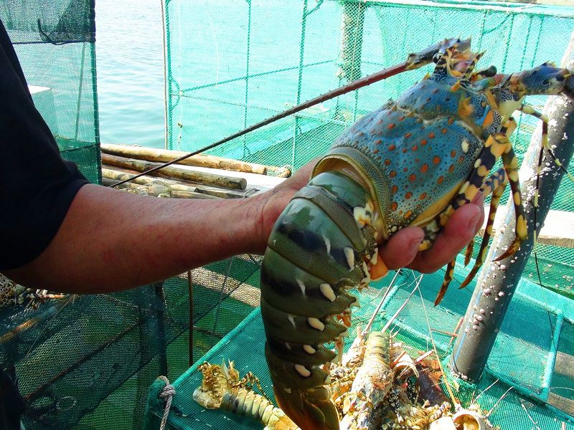
VẬN DỤNG
Hoạt động nhóm 4: Lập kế hoạch tính toán chi phí cho việc nuôi và chăm sóc một loại thủy sản phổ biến ở địa phương em.

Slide 32
HƯỚNG DẪN VỀ NHÀ
Ôn lại kiến thức đã học.
Làm bài tập trong SBT.
Đọc và tìm hiểu trước nội dung
Bài 13 – Quản lí ao nuôi và phòng trị bệnh thủy sản.

Slide 33
CẢM ƠN SỰ QUAN TÂM THEO DÕI CỦA CÁC EM!

